Slide 1
Формирование математической грамотности на уроках и во внеурочной деятельности в начальной школе
Новосибирск, 2024
Выполнила:Антакова Евгения Анатольевна
учитель начальных классов
высшей квалификационной категории
МБОУ «Лицей №136»

Slide 2
«Математике должно учить в школе еще с той целью, чтобы познания, здесь приобретаемые, были достаточными для обыкновенных потребностей в жизни»
Н.И.Лобачевский

Slide 3
Математическая грамотность- способность определять и понимать роль математики в мире, в котором он живёт, высказывать обоснованные математические суждения и использовать математику так чтобы удовлетворять в настоящем и будущем свои потребности.

Slide 4


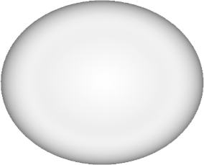

Составляющие
математической
грамотности
умение находить и
отбирать информацию
производить арифметические действия и применять их
для решения конкретных задач
интерпретировать, оценивать и анализировать данные
Notes:
Три составляющие математической грамотности. В реальной жизни все три группы навыков могут быть задействованы одновременно

Slide 5


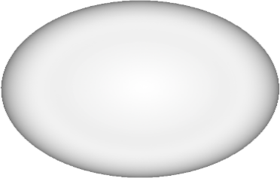
Предметный уровень: создание опыта применения предметного умения в разнообразных учебных ситуациях
Метапредметный уровень:
Формирование и развитие опыта
применения ууд
Привлечение содержания и
базовых учебных действий
других предметных областей
Условия успешного
формирования
математической грамотности
на уроке
Анализ опыта и
полученных решений,
стимулирование поиска «точек»
применения математики
Использование различных форм организации обучения

Slide 6
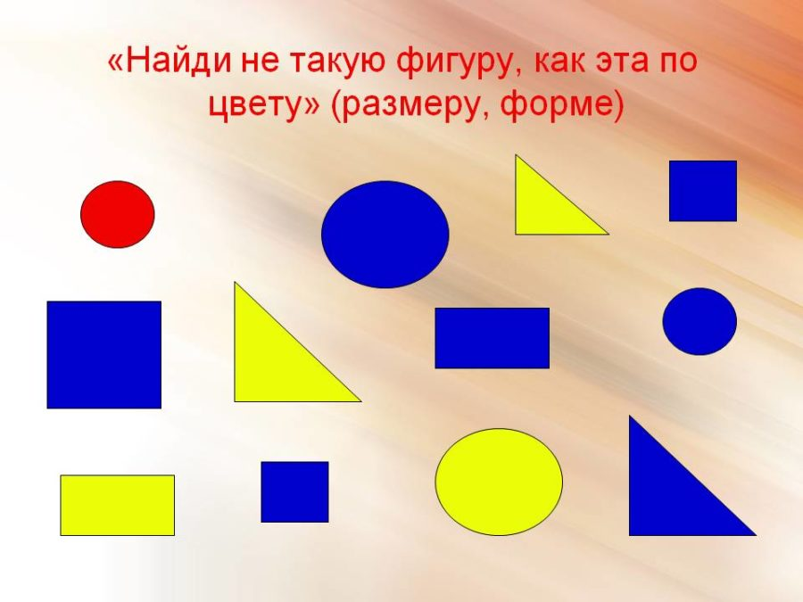

Slide 7
Вы решили пообедать в столовой. Заказали себе борщ, картофельное пюре, котлету, компот и белый хлеб.
Хватит ли у вас денег? Что вы можете купить на эту сумму?
МЕНЮ на 01.04.23г.
 | Блюда | Стоимость
1. | Суп гороховый | 20 р.
2. | Борщ | 24 р.
3. | Котлета | 36 р.
4. | Гречка | 25 р.
5. | Картофельное пюре | 18 р.
6. | Капуста тушёная | 27 р.
7. | Блины с творогом | 30 р.
8. | Блины с мясом | 35 р.
9. | Компот с курагой | 15 р.
10. | Чай зелёный | 10 р.
11. | Чай чёрный | 10 р.
12. | Напиток из шиповника | 12 р.
13. | Хлеб белый | 5 р.
14. | Хлеб чёрный | 4 р.

Slide 8
Мама отправила вас в магазин со списком продуктов, которые необходимо купить.
Список продуктов.
Молоко Верх – Ирмень
Сметана «Простоквашино»
Хлеб
Вопрос 1. какова стоимость покупки?
Записать числовое выражение.
Вопрос 2.сколько сдачи вы принесёте, если мама дала вам 500 рублей, 1000 рублей, 600 рублей?

Slide 9
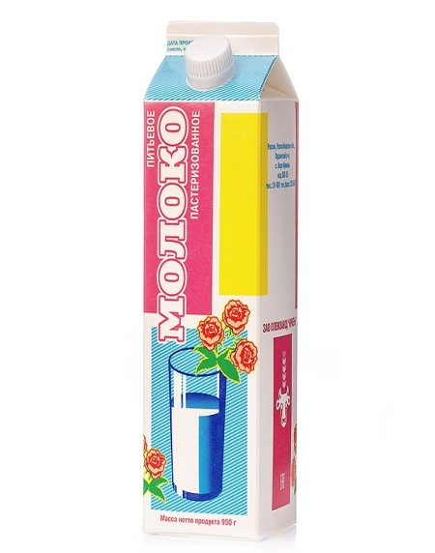
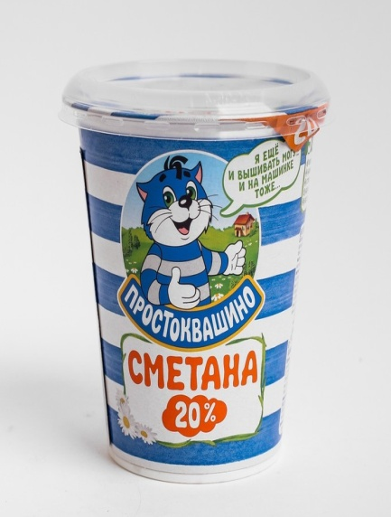
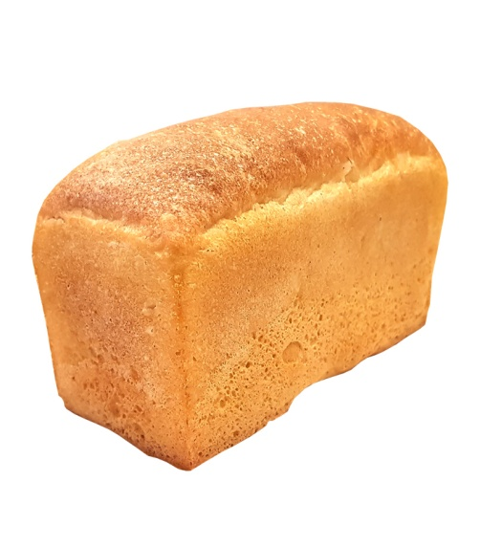
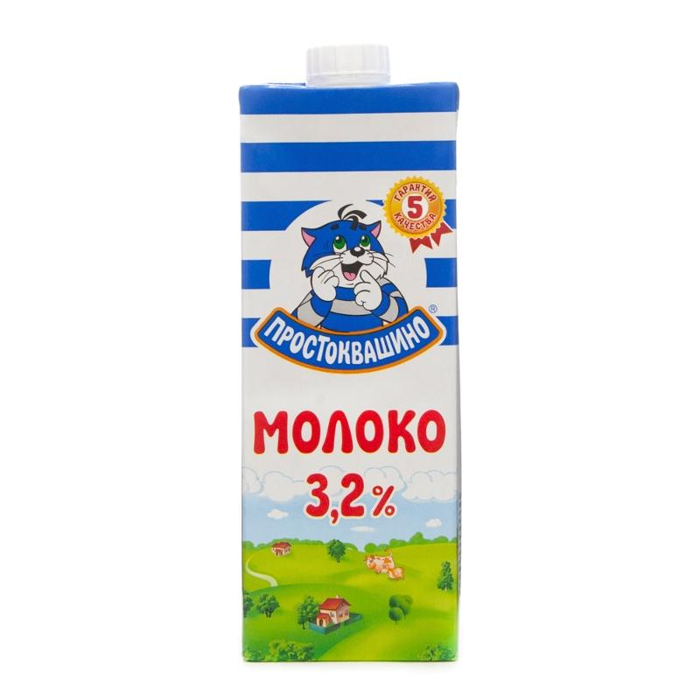
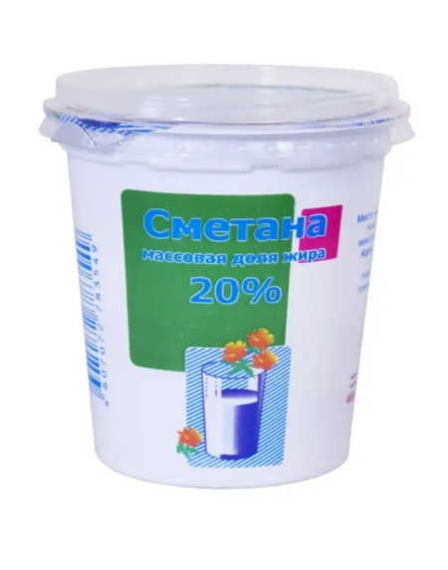
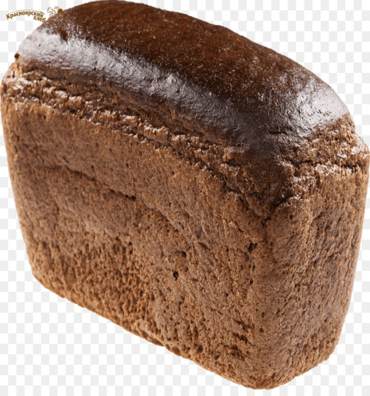
75р
35р
90р
80р
87 р
20р

Slide 10
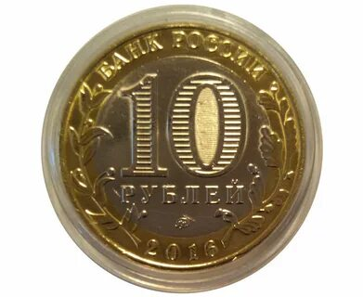
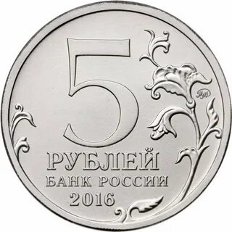
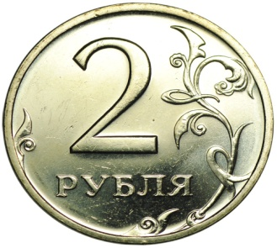




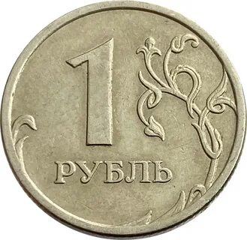
Представьте, что вам нужно проехать на маршрутке, на автобусе. Стоимость проезда в маршрутке 40 рублей, в автобусе – 30 рублей.
Укажи варианты оплаты вашего проезда.
У вас с собой

Slide 11

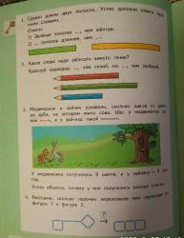
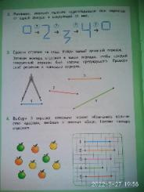
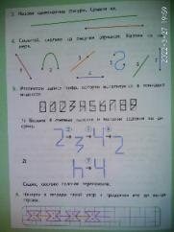
Геометрия вокруг нас
Обновленный стандарт ФГОС 2021 года делает акцент на вариативность с ориентиром на углубленное изучение предметов и курсов.
Таким образом, задачи по формированию математической грамотности обучающихся, возможно реализовать при условии оптимального сочетания учебного содержания базового уровня образования и дополнительных курсов, направленных на совершенствование прикладных математических умений, использующихся в различных жизненных ситуациях.
Notes:
Содержание пособия представляет собой дополнительный материал по геометрическому разделу начального курса математики. В него включены группы заданий, направленных на развитие у детей пространственного воображения и мышления, овладение практическими и графическими способами моделирования, формирования умения применять геометрические знания о форме, размере и взаимном расположении предметов для решения задач прикладного моделирования.
Пособие реализует требования ФГОС.

Slide 12
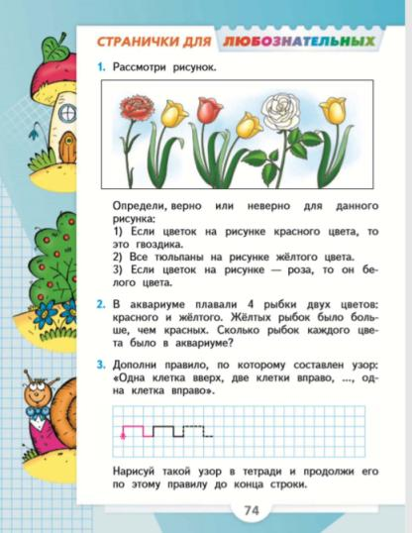
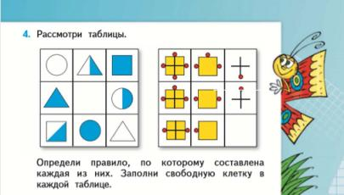
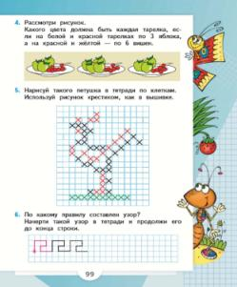
Notes:
Не нужно игнорировать странички для любознательных в учебнике математики. Материал можно использовать выборочно во время устного счета, на уроках закрепления и т.п.

Slide 13
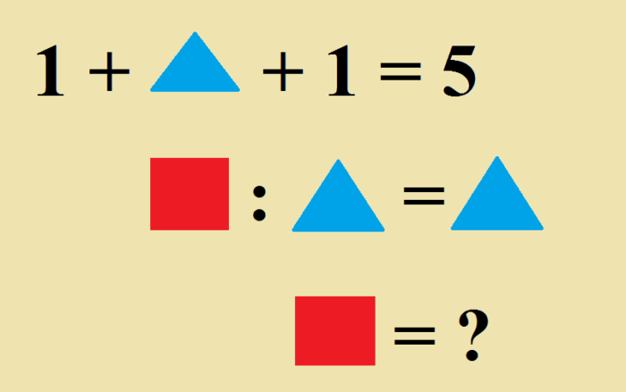
УСЛОВИЕ. За фигурами спрятаны цифры,
(вспомним основное правило числовых
ребусов за одинаковыми фигурами находятся
одинаковые цифры, за разными - разные).
ВОПРОС. Какая цифра спрятана за квадратом?
РЕШЕНИЕ. 5 - 1 - 1 = 3, из чего следует, что за треугольником скрывается цифра 3.
Какое число можно поделить на 3, чтобы получилось 3?
Узнаем с помощью обратного действия: 3 х 3 = 9.
Проверим: 9 : 3 = 3
ОТВЕТ. за квадратом скрывается цифра 9

Slide 14
Представьте, что ячейки таблицы - это витрина магазина на которой выставлены различные предметы,
каждый из которых имеет свою цену. Внизу и справа
написаны цифры – это сумма стоимости трех предметов находящихся в ряду или столбце. В данном ребусе нужно определить сколько стоит бегемот.
РЕШЕНИЕ.
И снова нам не обойтись без известного правила - за одинаковыми предметами скрыты одинаковые цифры, а за разными - разные.

Slide 15
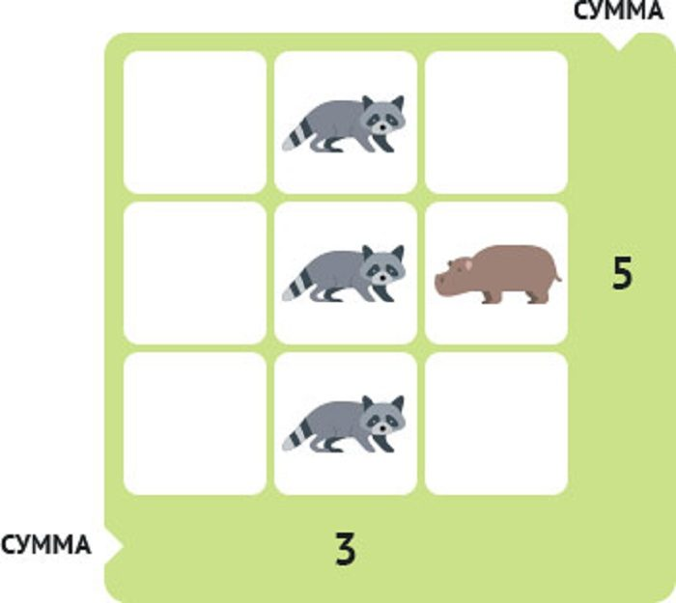

Slide 16
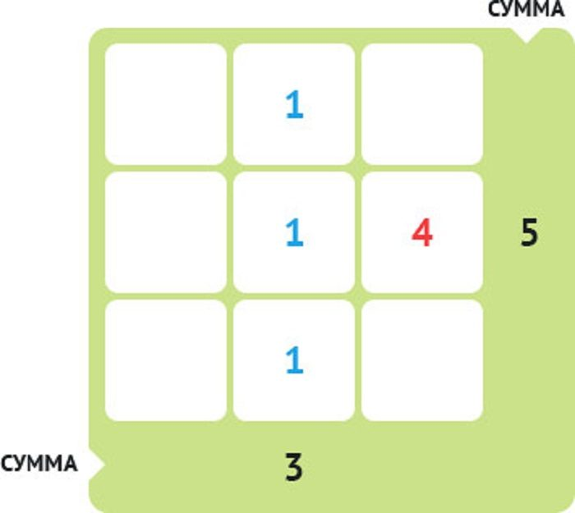
Имея во втором столбике три одинаковые картинки и сумму их
стоимости,
определим цену каждого из них. Выходит, что енот стоит 1 (условно рубль).
Зная сколько стоит енот, определим стоимость бегемота: 5 - 1 = 4
ОТВЕТ: цена бегемота 4 рубля.

Slide 17
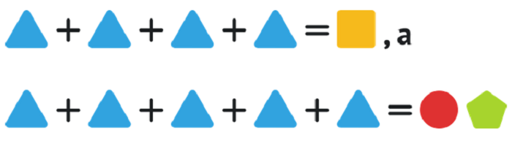
РЕШЕНИЕ. В первом примере мы должны получить однозначное число, а во втором двух-
значное.
Рассуждая логически приходим к выводу,
что только 2 при сложении четыре раза
дает однозначное число, а при сложении
пять раз - двухзначное.
2 + 2 + 2 + 2 = 8, а
2 + 2 + 2 + 2 + 2 = 10
ОТВЕТ. За треугольник - 2, квадрат - 8,
круг - 1, пятиугольник - 0
Эта математическая загадка, в которой
требуется расшифровать пример и узнать
какие цифры скрываются за фигурами
треугольника, квадрата, круга и пятиугольника.

Slide 18
Игра «Сюрпризный конверт»
11-9 12-8 16-7 8+7 5+9 9+4
* Из одиннадцати вычесть девять
* Сумма чисел восьми и семи
* Первое слагаемое двенадцать, второе слагаемое восемь
* Число пять увеличить на девять
* Число шестнадцать уменьшить на семь
* Четыре увеличить на девять

Slide 19
«Верно ли что?» или «Да-Нет»
Двенадцать больше трёх на девять
С восьми часов утра до пятнадцати часов того же дня прошло шесть часов
Значение суммы чисел семи и восьми равна шестнадцати
Шестнадцать меньше значения суммы чисел восьми и девяти

Slide 20

Назвать слова, противоположные по значению
Прямая
Чётное
Сложение
Равенство
Много
КРиВАЯ
Нечётное
Вычитание
Неравенство
Мало

Slide 21

Слова рассыпались
УМАСМ
АЕМОСЛАГЕ
КРАТВАД
ЧИТАВЫЕМОЕ
УГОТЬРЕНИК
РЕЗОТОК
АДИЦЕИН
СУММА
СЛАГАЕМОЕ
КВАДРАТ
ВЫЧИТАЕМОЕ
ТРЕУГОЛЬНИК
ОТРЕЗОК
ЕДИНИЦА

Slide 22
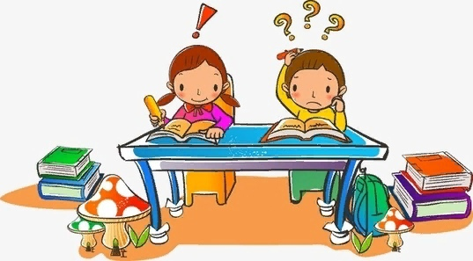
Фразеологизмы
Ноль внимания.
Один в поле не воин.
Один раз соврёшь – другой не поверят.
Два сапога – пара.
Как две капли воды.
От горшка два вершка.
На седьмом небе.
Семь раз отмерь, один раз отрежь.
Семь вёрст до небес.

Slide 23

…
Какое прилагательное мы используем, когда говорим о человеке, …
что он смотрит в оба –
внимательный
что у него семь пятниц на неделе –
противоречивый
что он всё знает как свои пять пальцев –
умный
что он на седьмом небе –
счастливый
что он один как перст –
одинокий
что у него одна нога здесь, другая там –
быстрый, шустрый
что он семи пядей во лбу –
умный
от горшка три вершка –
маленький

Slide 24
Какой глагол мы используем, когда говорим о человеке, …
что он всех стрижёт под одну гребёнку –
уравнивает
что он заблудился в трёх соснах –
растерялся
что он соперника положил на обе лопатки
– победил
что он подписывается двумя руками –
поддерживает

Slide 25

Какое наречие мы используем, когда говорим о человеке, …
за тридевять земель
– далеко
на одну колодку –
одинаково
в два счёта –
быстро
первым делом –
сначала
в двух шагах –
рядом
раз, два и обчёлся –
мало
в один миг –
быстро
на три аршина в землю
– глубоко
всё одно –
одинаково

Slide 26
Подберите синонимы к фразеологизмам в двух шагах, раз, два и обчёлся, ни два ни полтора
*бок о бок *не за горами * под боком *под рукой *под самым носом *плечом к плечу | *ни то ни сё *так себе *ни шатко ни валко *ни рыба ни мясо *ни богу свечка ни чёрту кочерга *середина на половину | *капля в море *кот наплакал * по пальцам пересчитать *с гулькин нос

Slide 27
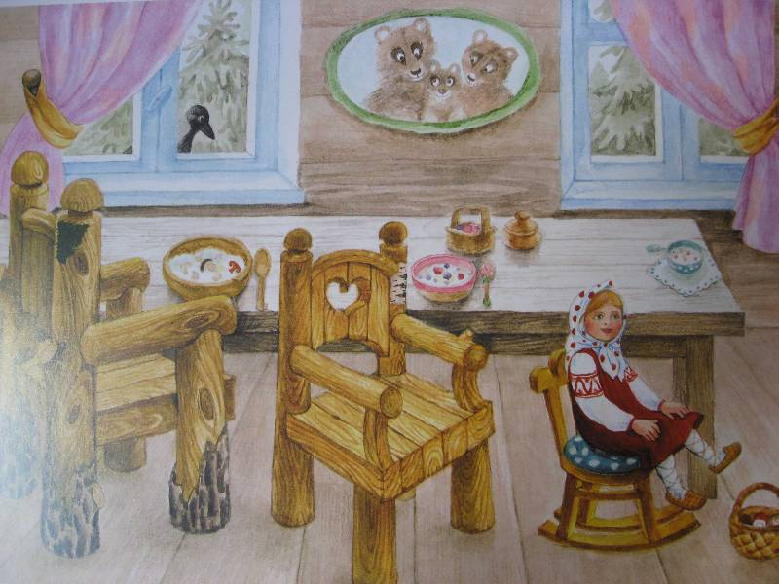

Slide 28
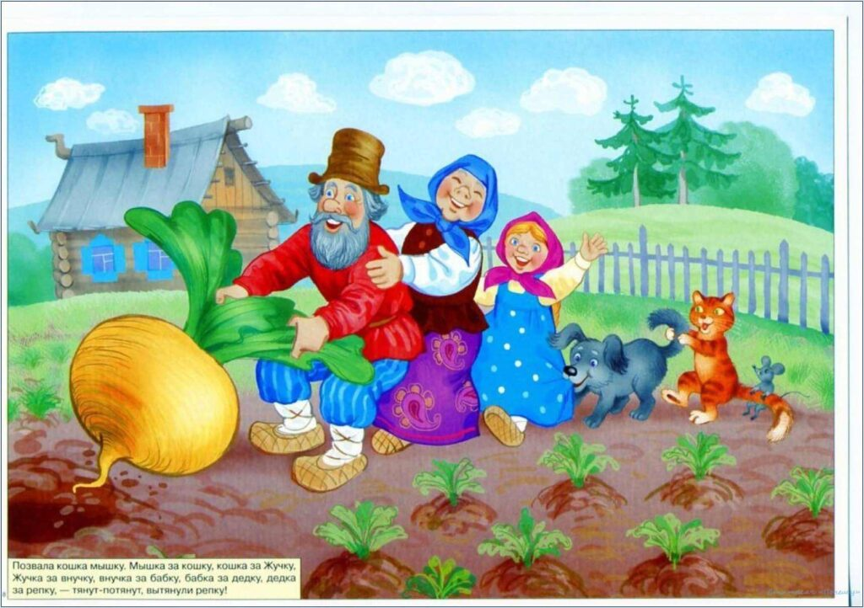

Slide 29
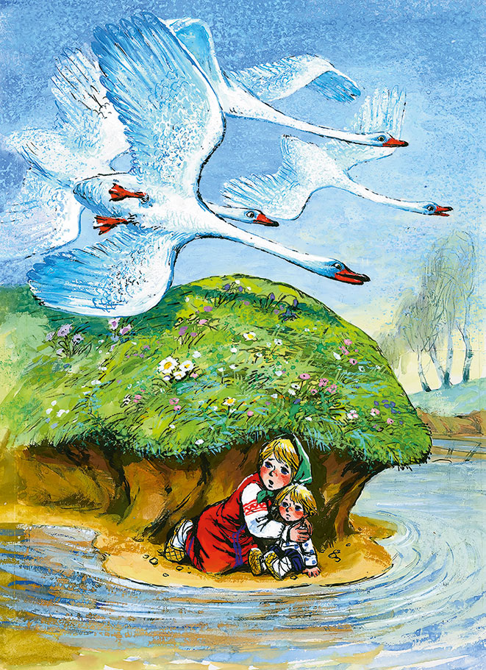

Slide 30
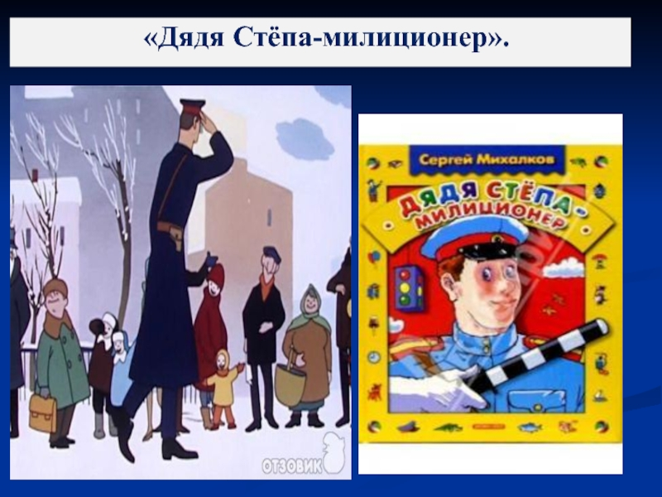
Да-а! Людей такого роста
Встретить запросто не просто!
Да-а! Такому молодцу
Форма новая к лицу!
Если встанет на посту,
Все увидят за версту! –

Slide 31
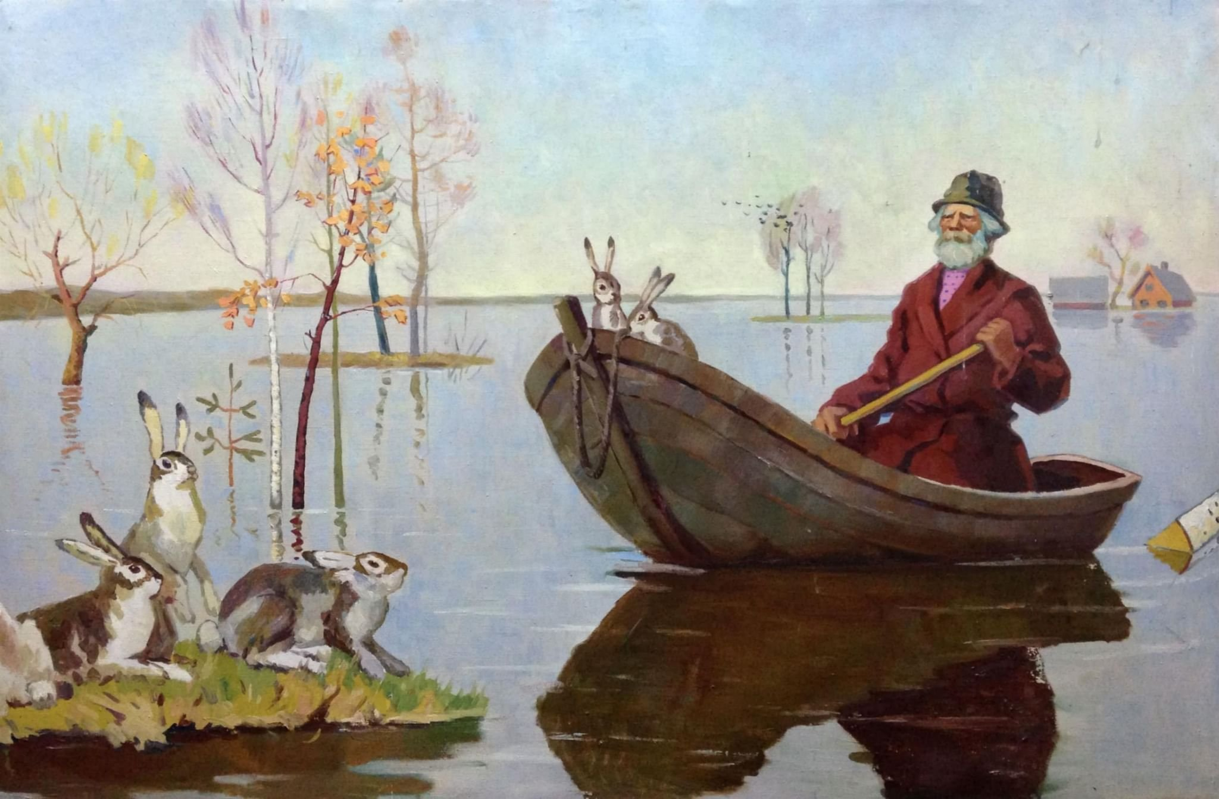
Николай Алексеевич Некрасов
«Дедушка Мазай и зайцы»
Вижу один островок небольшой —
Зайцы на нем собралися гурьбой.
С каждой минутой вода подбиралась
К бедным зверькам; уж под ними осталось
Меньше аршина земли в ширину,
Меньше сажени в длину.

Slide 32
распознавать проблемы, возникающие в окружающей действительности и
могут быть решены средствами математики
анализировать использованные методы решения
Учащиеся, овладевшие математической грамотностью, способны:
формулировать эти проблемы на языке математики
интерпретировать полученные результаты с учетом поставленной проблемы;
решать проблемы, используя математические факты и методы
формулировать и записывать результаты решения
Notes:
Математическая функциональная грамотность подразумевает способность личности использовать приобретенные математические знания для решения задач в различных сферах. Учащиеся, овладевшие математической грамотностью, способны:

Slide 33


Задачи-шутки
Загадки, ребусы,
магические квадраты
Комбинаторные
задачи
Упражнения для формирования
функциональной математической грамотности
Геометрические задания со счётными палочками
Логические задачи
Нестандартные
задачи
Notes:
На уроках математики нужно использовать следующие упражнения для формирования функциональной математической грамотности.

